Slide 1

国美金控美易分3.0技术分享
读写分离和Mysql主从库同步
· 智慧 · 便捷 · 安全 · 高效 ·
Notes:
1、换截图
2、加银行卡（无法使用）
3、做资料包

Slide 2
目录 CONTENTS
一、读写分离
二、MySql主从库同步

Slide 3
01
读写分离

Slide 4
业务背景
我们一般应用对数据库而言都是“读多写少”，也就说对数据库读取数据的压力比较大，有一个思路就是说采用数据库集群的方案，
其中一个是主库，负责写入数据，我们称之为：写库；
其它都是从库，负责读取数据，我们称之为：读库；
那么，对我们的要求是：
1、读库和写库的数据一致；
2、写数据必须写到写库；
3、读数据必须到读库；

Slide 5
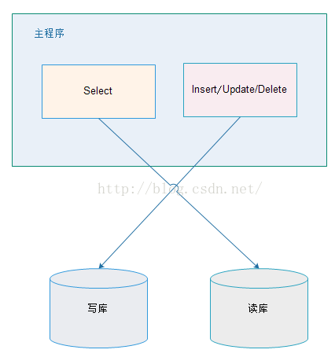
方案
解决读写分离的方案有两种：应用层解决和中间件解决。
一、应用层解决
优点：
1、多数据源切换方便，由程序自动完成；
2、不需要引入中间件；
3、理论上支持任何数据库；
缺点：
1、由程序员完成，运维参与不到；
2、不能做到动态增加数据源；

Slide 6
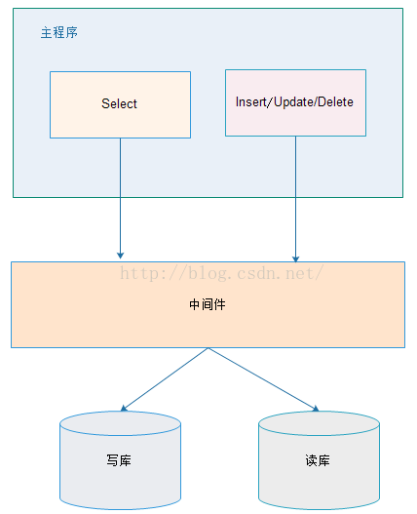
方案
解决读写分离的方案有两种：应用层解决和中间件解决。
二、中间件解决
优点：
1、源程序不需要做任何改动就可以实现读写分离；
2、动态添加数据源不需要重启程序；
缺点：
1、程序依赖于中间件，会导致切换数据库变得困难；
2、由中间件做了中转代理，性能有所下降；

Slide 7
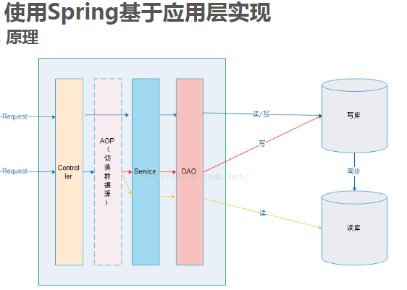
在进入Mapper之前，使用AOP来做出判断，是使用写库还是读库，判断依据可以根据方法名判断，比如说以query、find、get等开头的就走读库，其他的走写库。

Slide 8
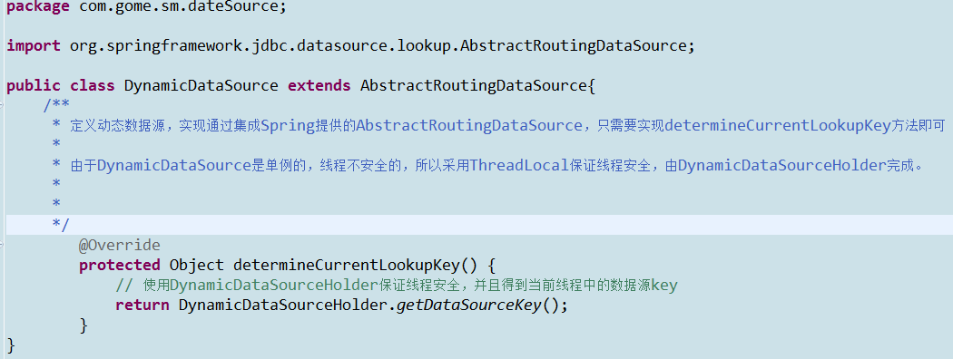
1.DynamicDataSource

Slide 9
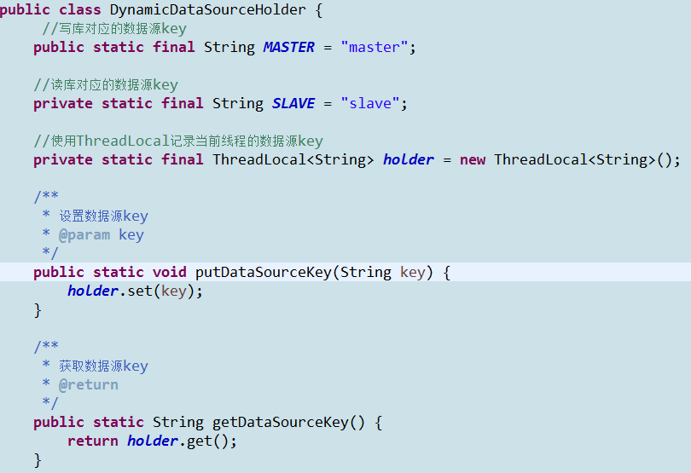
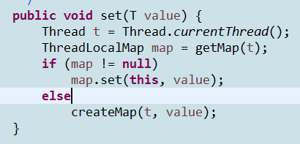
2.DynamicDataSourceHolder
多线程情况下共享数据库链接是不安全的。ThreadLocal保证了每个线程都有自己的数据库连接。在ThreadLocal类中定义了一个ThreadLocalMap，Map中元素的键为线程对象，而值对应线程的变量副本。

Slide 10
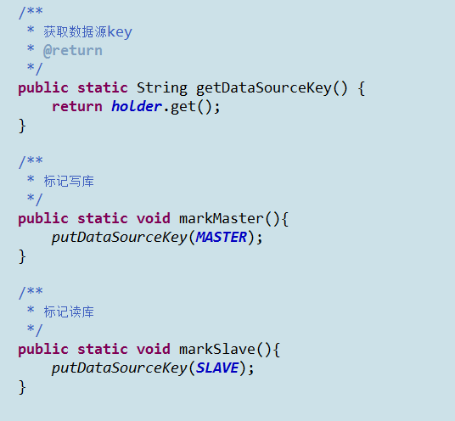

Slide 11
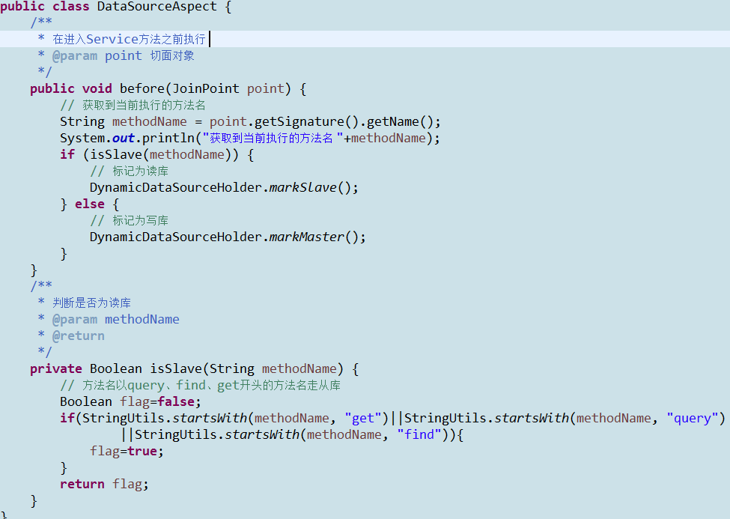
数据源切面定义

Slide 12
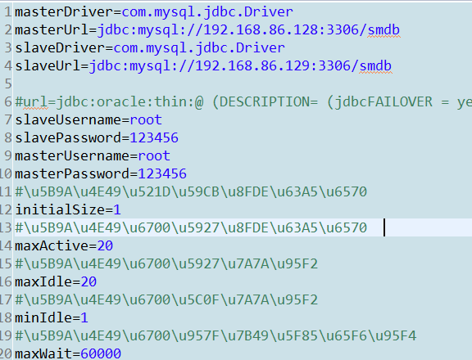
jdbc.properties

Slide 13
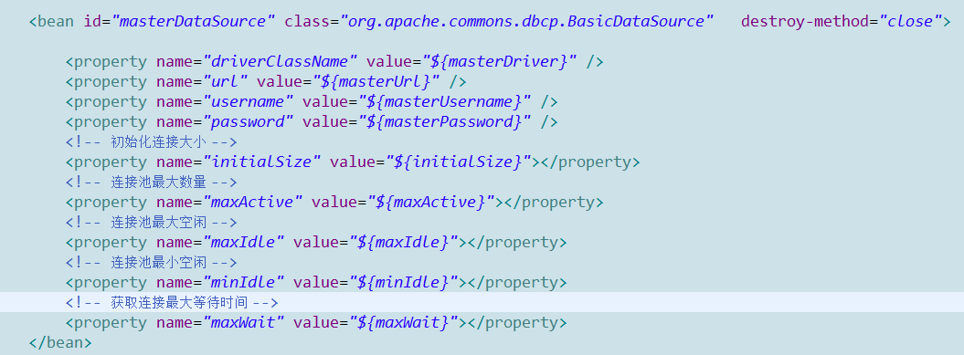
定义连接池
写库连接池

Slide 14
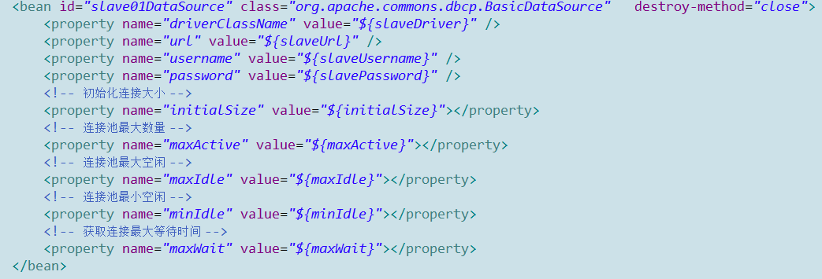
读库连接池

Slide 15
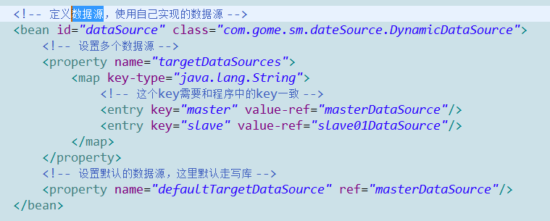
定义数据源

Slide 16
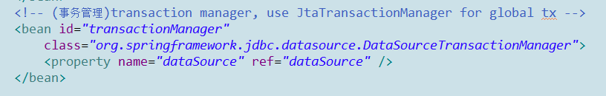
定义事务管理器

Slide 17
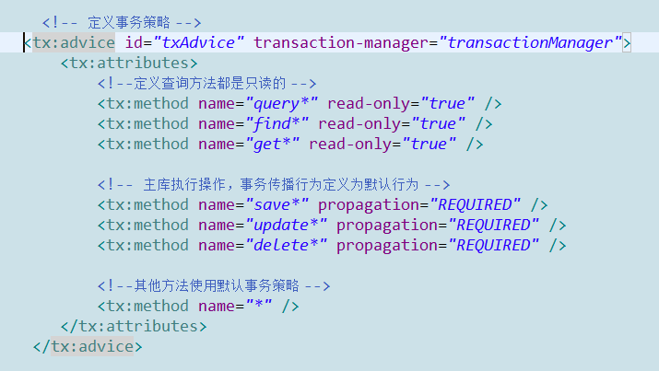
定义事务策略

Slide 18
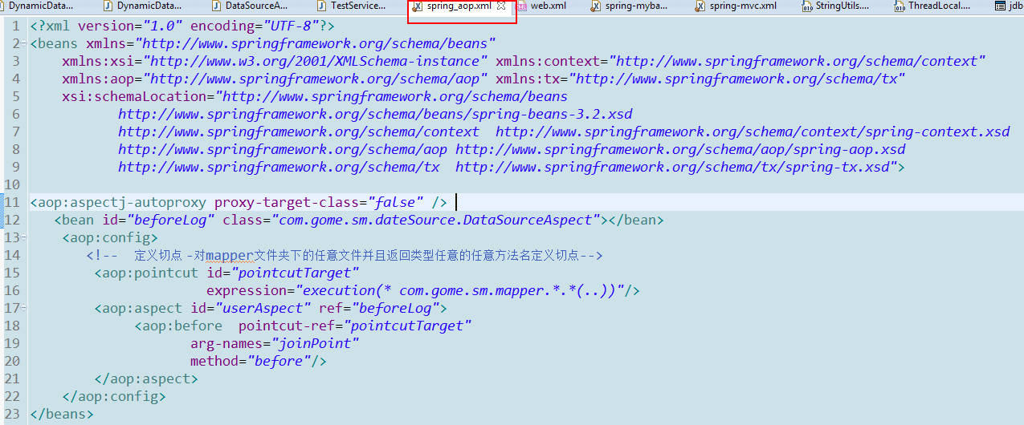
定义切点

Slide 19
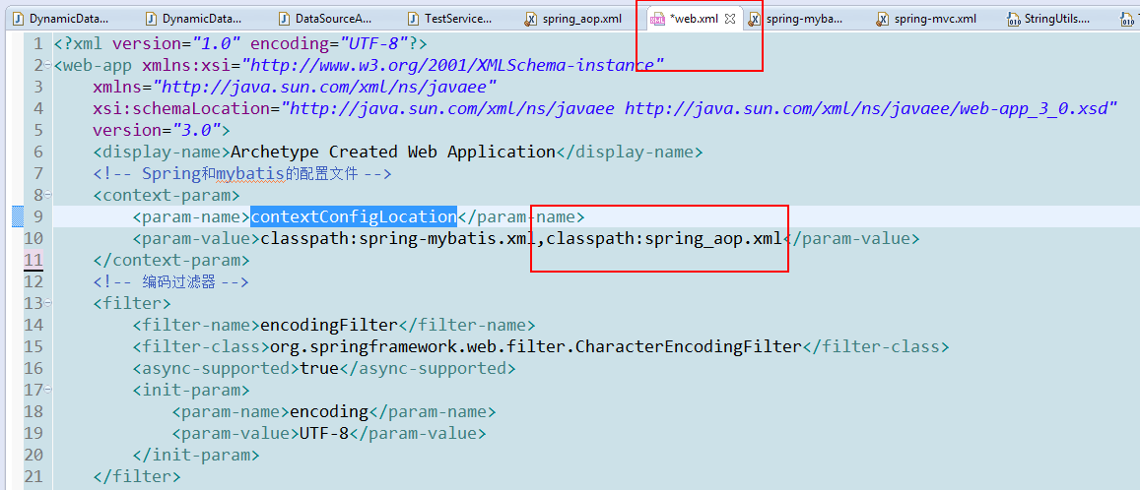
定义装入spring的配置文件

Slide 20
02
MySQL主从复制

Slide 21
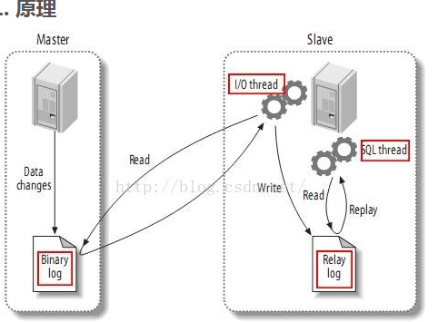

Slide 22
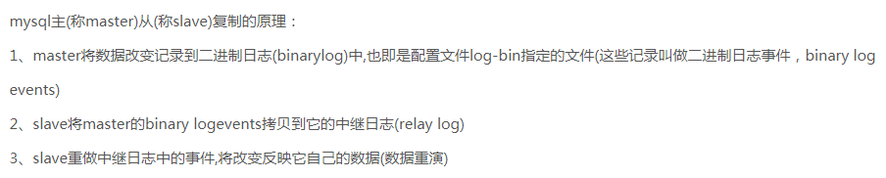
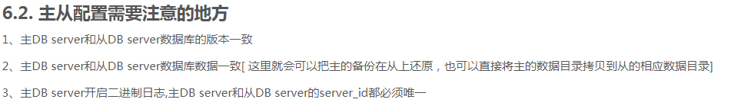

Slide 23
Master的配置
1. my.cnf配置。在Linux环境下MySQL的配置文件的位置是在 /etc/my.cnf ，在该文件下指定Master的配置如下：
log-do-db=smdb //指定需要同步的数据库
server-id=101 //server-id用于标识唯一的数据库，这里设置为101，在设置从库的时候就需要设置为其他值。
2.然后重启mysql：service mysql restart
3.进入mysql：mysql -u root -p 回车，输入mysql密码进入
4.赋予从库权限。允许用户在主库上读取日志，赋予192.168.86.129也就是Slave机器有File权限，只赋予Slave机器有File权限还不行，还要给它REPLICATION(复制) SLAVE的权限才可以。
5.在Master数据库命令行中输入：
>GRANT FILE ON *.* TO 'root'@'192.168.86.129' IDENTIFIED BY 'mysql password';
>GRANT REPLICATION SLAVE ON *.* TO 'root'@'192.168.86.129' IDENTIFIED BY 'mysql password';
>FLUSH PRIVILEGES

Slide 24
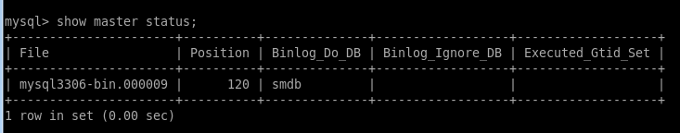
Master的配置
6.重启mysql，登录mysql，显示主库信息 mysql> show master status;
这里的 File 、Position 是在配置Salve的时候要使用到的，Binlog_Do_DB表示要同步的数据库

Slide 25
Slave的配置
1.从库的配置，首先也是修改配置文件：/etc/my.cnf 如下：
binlog-do-db=smdb
server-id=102
修改完/etc/my.cnf 文件之后，重启一下MySQL（service mysql restart）
2.指定Master的信息，master_log_file是在配置Master的时候的File选项， master_log_pos是在配置Master的Position 选项
进入Slave mysql控制台，执行：
mysql> stop slave; #关闭Slave
mysql> change master to master_host='192.168.86.128',master_user='root',master_password='123456',master_log_file='mysql3306-bin.000009', master_log_pos=120;
mysql> start slave; #开启Slave

Slide 26
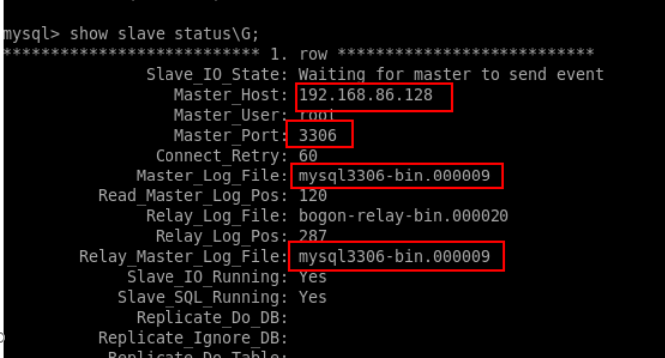

Slave的配置
3.通过mysql> show slave status; 查看配置的信息

Slide 27



THANK YOU

